Slide 1
程序考试交流（Java）
黄思光 20161212

Slide 2
目录
程考说明
往年试题
基础知识
评分方式
Tips
其他资料

Slide 3
程考说明
就是这个事儿~

Slide 4
程考说明-考察目标
基本编程能力
基础算法实现能力
基本GUI作图能力
Java API的应用熟练程度
是否会代码注释
通过性考试(非选拔性与技术性考核)

Slide 5
程考说明-考察方式(内容)
时间： 三个小时
IDE：Eclipse 或 NetBeans
要求：不能联网，独立完成，60分以上通过。
题目：3题(100分)
（1）基础算法实现（可暴力解决）（Very Simple）
（2）基础算法实现（可暴力解决）（Simple）
（3）GUI编程（50分）（A bit difficult）

Slide 6
程考说明-考试准备
不能裸考
准备1天及以上时间(动手写)
不需考虑太多算法效率问题，关注功能实现
熟悉基本语法，熟悉需要用到的API

Slide 7
往年试题
一般超不出这些类型~

Slide 8
往年试题-类型
第一、二题:
字符串处理（去年第二题）
数学公式实现
数字类别判断（定义某种数字进行判断）（去年第一题）
文件处理
排列组合
第三题
棋盘（五子棋、黑白棋）（去年第三题）
计算器
手机键盘

Slide 9
往年试题-举例(第1/2题)
字符变换，奇数位和偶数位字符交换
给出一个复杂的数学公式，用代码实现
求两个数的最大公因数
排列组合算法实现
字符串编解码（去年题目）
外星语言翻译（指定翻译映射关系，比如my→hello，dog→Kitty）

Slide 10
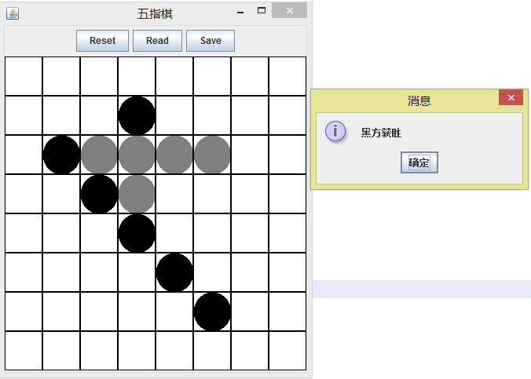
往年试题-举例(第3题)
五子棋

Slide 11
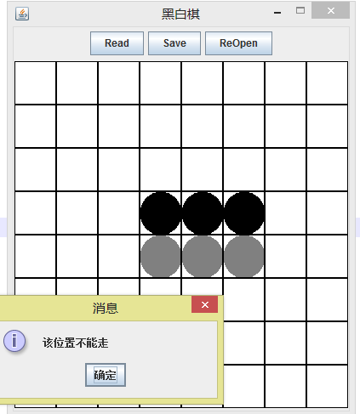
往年试题-举例(第3题)
黑白棋

Slide 12
往年试题-举例(第3题)
画图板
计算器
手机键盘

Slide 13
基础知识
其实是想考察这些东西~

Slide 14
基础知识
熟悉IO相关的类
控制台输入输出
System.in/out, Scanner
基本文件读写
FileReader、FileWriter、BfferedWriter等
对象序列化(Java对象与字节序列的相互转化，常用于第三题游戏的保存于加载)
Serializable等

Slide 15
基础知识
熟悉字符串操作方法
split、trim、replace、subString、contact操作方法
valueOf、Integer.parseInt等类型转换方法
熟悉Collection相关类及其方法
List: ArrayList , LinkedList
Map：HashMap, TreeMap
Set：HashSet, TreeSet
增、删、改、遍历、对象比较（Comparator）等方法

Slide 16
基础知识
熟悉GUI相关的类与方法
基本控件：JButton, JLabel, JTextField, JRadioButton, JCheckBox
布局： FlowLayout , BorderLayout, GirdLayout
事件响应： ActionListener, MouseListener
容器：Jframe, Jpanel, Jdialog

Slide 17
基础知识
熟悉Javadoc注释方式
@author 标明开发该类模块或方法的作者 @version 标明该类模块或方法的版本 @see 参考转向，也就是相关主题 @param 对方法中某参数的说明 @return 对方法返回值的说明 @exception 对方法可能抛出的异常进行说明
注释也会记入分数，特别是对类以及方法实现的注释。

Slide 18
评分方式
仅供参考~

Slide 19
评分方式(参考)
按照实现的功能点逐步给分
算法题目
n可变 3
能够接收并处理实数 6
能够正确输出结果 2
算法设计部分 9
合理注释 2

Slide 20
评分方式(参考)
界面题
界面部分 分值：9
生成图形界面 2
能够产生要求的按钮 2
按钮按照要求进行排列 3
所有按钮的标示正确无误 2
注释部分 分值： 10
功能部分 分值： 31
逻辑功能实现正确 6
事件响应正确 6
错误提示 4
……

Slide 21
Tips
经验之谈~

Slide 22
Tips
IDE: Eclipse设置
代码提示功能设置:
Window -> Preferences -> Java -> Editor -> Content Assist -> Auto Activation Triggers for Java，填上“.abcde…”所有字母
自动生成javadoc注释
右键单击类名/方法名，Source -> Generate Element Comment

Slide 23
Tips
熟悉快捷键(Eclipse)
操作 | 快捷键
代码自动提示 | Alt+/
删除一行 | Ctrl+D
快速修复错误 | Ctrl+1
注释当前行 | Ctrl+/
代码格式化 | Ctrl+Shift+F

Slide 24
Tips
开考前按自己的使用习惯设置好IDE，并测试IDE能用（Hello World）
最终结果正确不是目的，要尽量覆盖所有功能点要求(评分按功能点给分，每个功能点要有对应的类或实现函数)。
一定要写注释(是一个给分点)
时间分配合理
先易后难
前两题尽量在一个小时内做完
给第三题留出足够时间

Slide 25
Tips
能否顺利通过?—经验之谈
第三题画出界面写好注释能得一半分
前两题做出来（无明显BUG，注释合理）+ 第三题一半分（比较保险）

Slide 26
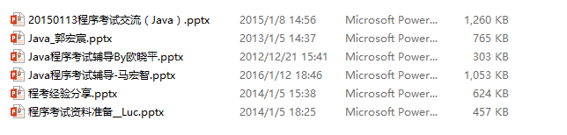
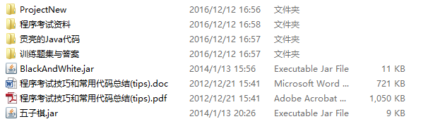
其他相关资料(福利)
找志愿者部要~

Slide 27
祝大家顺利通过程序考试,
开开心心过圣诞节~
Thanks
Q & A

